Slide 1


ДАРХАН-УУЛ АЙМГИЙН СТАТИСТИКИЙН ХЭЛТЭС
Дархан-Уул аймгийн Хөдөө аж ахуйн салбарын 2015 оны II улирал инфографик
Вэб: www.darkhan-uul@nso.mn

Slide 2
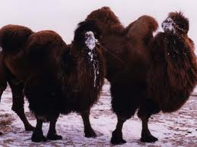
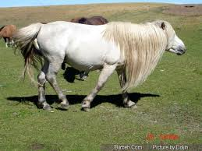
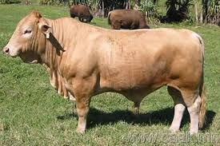
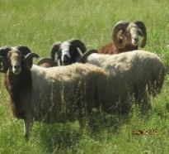
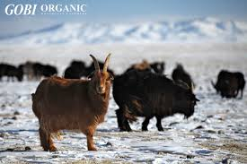
ДАРХАН-УУЛ АЙМГИЙН СТАТИСТИКИЙН ХЭЛТЭС
ХӨДӨӨ АЖ АХУЙ 2015 I-VI
/мянган толгой/
МАЛЫН ТОО,
сүүлийн 5 жилийн 2р улиралд
2011 I-VI
Хамгийн бага
Хамгийн их
358.8
358.8
456.1
2012 I-VI
МАЛЫН ТОО ТӨРЛӨӨР
2015 I-VI
369.2
2013 I-VI
384.4
104
2014 I-VI
16714
403.4
62359
242473
2015 I-VI
456.1
134415
Вэб: www.darkhan-uul@nso.mn

Slide 3
ДАРХАН-УУЛ АЙМГИЙН СТАТИСТИКИЙН ХЭЛТЭС
БОЙЖУУЛСАН ТӨЛ, сүүлийн 5
жилийн 2-р улирлын байдлаар
ХӨДӨӨ АЖ АХУЙ 2015 I-VI
/мянган толгой/
Хамгийн бага
Хамгийн их
2011 I-VI
110.8
134.5
110.8
БОЙЖУУЛСАН ТӨЛ 2015 ОН
2-Р УЛИРЛЫН БАЙДЛААР
/толгойн тоогоор/
2012 I-VI
113.5
2013 I-VI
17
2630
119.0
2014 I-VI
125.8
16197
2015 I-VI
76190
134.5
39425
Вэб: www.darkhan-uul@nso.mn

Slide 4
ДАРХАН-УУЛ АЙМГИЙН СТАТИСТИКИЙН ХЭЛТЭС
ТОМ МАЛЫН ЗҮЙ БУС ХОРОГДОЛ
/сүүлийн 5 жилийн 2р улирал/
ХӨДӨӨ АЖ АХУЙ 2015 I-VI
Хамгийн бага
Хамгийх и
2011 I-VI
2015 I-VI
2015 I-VI
1757
4208
9261
2012 I-VI
1170
ТОМ МАЛЫН ЗҮЙ БУС ХОРОГДОЛ 2015 ОНЫ 2-Р УЛИРАЛД
2013 I-VI
2974
2
89
2014 I-VI
1421
439
2015 I-VI
1334
2635
771
Вэб: www.darkhan-uul@nso.mn

Slide 5

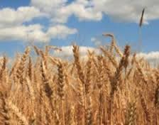
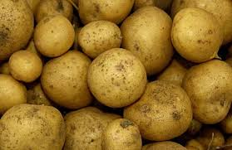
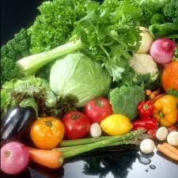
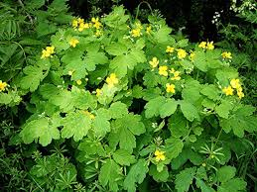
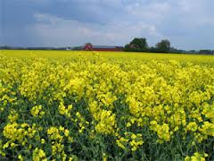
ДАРХАН-УУЛ АЙМГИЙН СТАТИСТИКИЙН ХЭЛТЭС
2011 он 11041.4 1001.8 916.7 230.0 1100.0
2012 он 9050.9 1189.5 961.6 397.0 3870.2
2013 он 10640.5 695.0 1240.5 92.5 5775.4
2014 он 11030.5 591.2 1341.4 319.7 5641.1
2015 он 14660.9 375.1 1024.4 128.0 4752.0
Тариалсан талбай, га
Хураасан ургац, тн
2010 он 9737.6 13645.6 7829.5 215.0 2398.5
2011 он 16803.8 14276.5 13144.7 6308.6 473.6
2012 он 12820.8 14208.0 12928.9 1600.0 2150.0
2013 он 11698.0 8417.0 15277.9 147.9 2370.2
2014 он 14937.0 7327.6 17085.8 489.1 3948.7
Вэб: www.darkhan-uul@nso.mn

